Slide 1
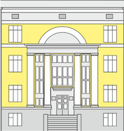

Институт математики
и механики
им. Н.Н. Красовского
Маршрутные процессы в задачах последовательного обхода множеств при наличии ограничений
А.А. Петунин, А.Г. Ченцов, П.А. Ченцов
ХVI-й Всероссийская
научно-практическая конференция
«Перспективные системы и задачи управления»
5 - 9 апреля 2021
Домбай

Slide 2
Введение
Объектом исследования являются экстремальные задачи маршрутизации перемещений с ограничениями различных типов; среди последних особо выделяем условия предшествования и динамические ограничения, возникающие по мере развития процесса и проведения тех или иных работ. При соответствующей формализации возникает постановка, идейно близкая к дискретным задачам управления (имеется в виду дискретность и по времени, и по фазовому состоянию). Оптимизируется комплекс, включающий точку старта, вариант очередности исполнения заданий (далее – маршрут) и конкретную траекторию; сам возникающий при этом комплекс (триплет) именуем маршрутным процессом. Возможные применения могут быть, в частности, связаны с атомной энергетикой (имеется в виду задача минимизации дозовой нагрузки работников при демонтаже системы радиационно опасных объектов) и машиностроением; имеются и другие приложения. В настоящей работе мы ориентируемся на применение разрабатываемых методов в машиностроении.
Первоначальная задача управления режущим инструментом с условиями предшествования и динамическими ограничениями преобразуется к математической постановке оптимизационной задачи в классе вышеупомянутых маршрутных процессов; нашей целью является нахождение глобального экстремума и соответствующего оптимального решения. Обсуждаются элементы общей теории и конструируемый на основе этой теории оптимальный алгоритм, реализованный на многоядерной ПЭВМ.

Slide 3
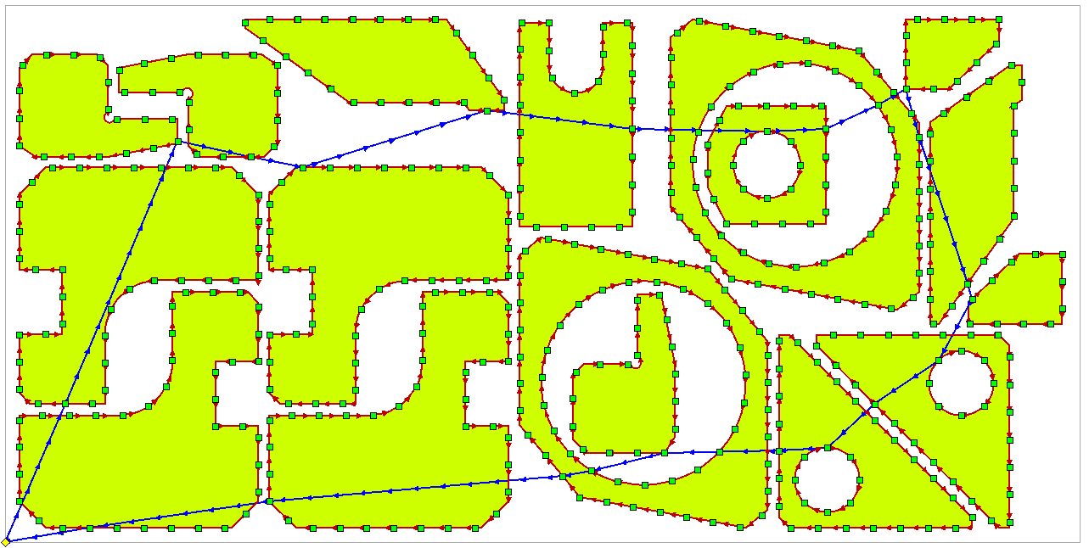
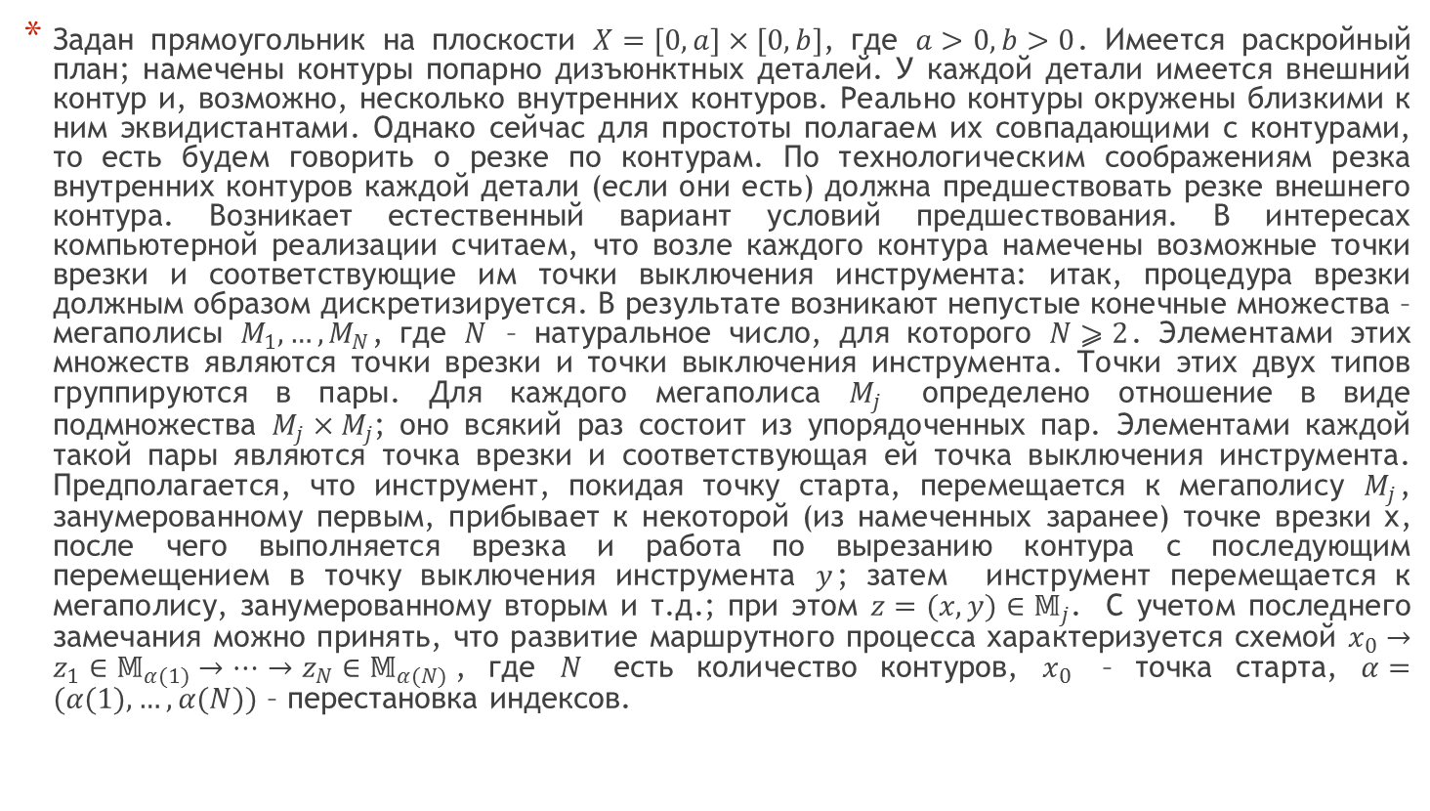
Постановка задачи
Задан прямоугольник на плоскости $X=[0,a]×[0,b]$, где $a>0,b>0$. Имеется раскройный план; намечены контуры попарно дизъюнктных деталей. У каждой детали имеется внешний контур и, возможно, несколько внутренних контуров. Реально контуры окружены близкими к ним эквидистантами. Однако сейчас для простоты полагаем их совпадающими с контурами, то есть будем говорить о резке по контурам. По технологическим соображениям резка внутренних контуров каждой детали (если они есть) должна предшествовать резке внешнего контура. Возникает естественный вариант условий предшествования. В интересах компьютерной реализации считаем, что возле каждого контура намечены возможные точки врезки и соответствующие им точки выключения инструмента: итак, процедура врезки должным образом дискретизируется. В результате возникают непустые конечные множества – мегаполисы $M_{1},…,M_{N}$, где $N$ – натуральное число, для которого $N⩾2$. Элементами этих множеств являются точки врезки и точки выключения инструмента. Точки этих двух типов группируются в пары. Для каждого мегаполиса $M_{j}$ определено отношение в виде подмножества $M_{j}×M_{j}$; оно всякий раз состоит из упорядоченных пар. Элементами каждой такой пары являются точка врезки и соответствующая ей точка выключения инструмента. Предполагается, что инструмент, покидая точку старта, перемещается к мегаполису $M_{j}$, занумерованному первым, прибывает к некоторой (из намеченных заранее) точке врезки x, после чего выполняется врезка и работа по вырезанию контура с последующим перемещением в точку выключения инструмента $y$; затем инструмент перемещается к мегаполису, занумерованному вторым и т.д.; при этом $z=(x,y)∈𝕄_{j}$. С учетом последнего замечания можно принять, что развитие маршрутного процесса характеризуется схемой $x_{0}→z_{1}∈𝕄_{α(1)}→⋯→z_{N}∈𝕄_{α(N)}$, где $N$ есть количество контуров, $x_{0}$ – точка старта, $α=(α(1),…,α(N))$ – перестановка индексов.

Slide 4
Постановка задачи
Имеются условия предшествования: резка внутренних контуров детали должна предшествовать резке внешнего контура. Возможны и другие варианты упомянутых условий предшествования; например, может использоваться правило: сначала режутся «большие» детали. Из других ограничений сейчас отметим условия, имеющие смысл тепловых допусков. Имеется в виду обеспечение ситуации, при которой возле точек врезки сохранялось бы достаточно большая (в смысле площади) область невырезанного металла с тем, чтобы обеспечивался удовлетворительный отвод тепла (имеется в виду случай термической резки).
В рассматриваемой модели резки по замкнутому контуру на этапе математической постановки исключено собственно время резки контуров, поскольку оно одинаково для всех вариантов решения и может быть легко учтено введением дополнительного слагаемого. Функция стоимости внешних перемещений определена как время, затрачиваемое в режиме холостого хода. Аналогично оценивается терминальное состояние: учитывается время перемещения до точки парковки в режиме холостого хода. Стоимость внутренних работ получается суммированием двух компонент. Одна из них определяется суммой времен, затрачиваемых на перемещение от точки врезки до точки начала реза, и от последней – до точки выключения инструмента (перемещение со скоростью рабочего хода). Вторая компонента определяется функцией штрафа и «включается» при нарушении тепловых допусков. Предполагается, что точка начала реза сопоставляется каждой паре с элементами в виде точки врезки и точки выключения инструмента. Таким образом, формируется значение суммарного времени для каждого маршрутного процесса.

Slide 5
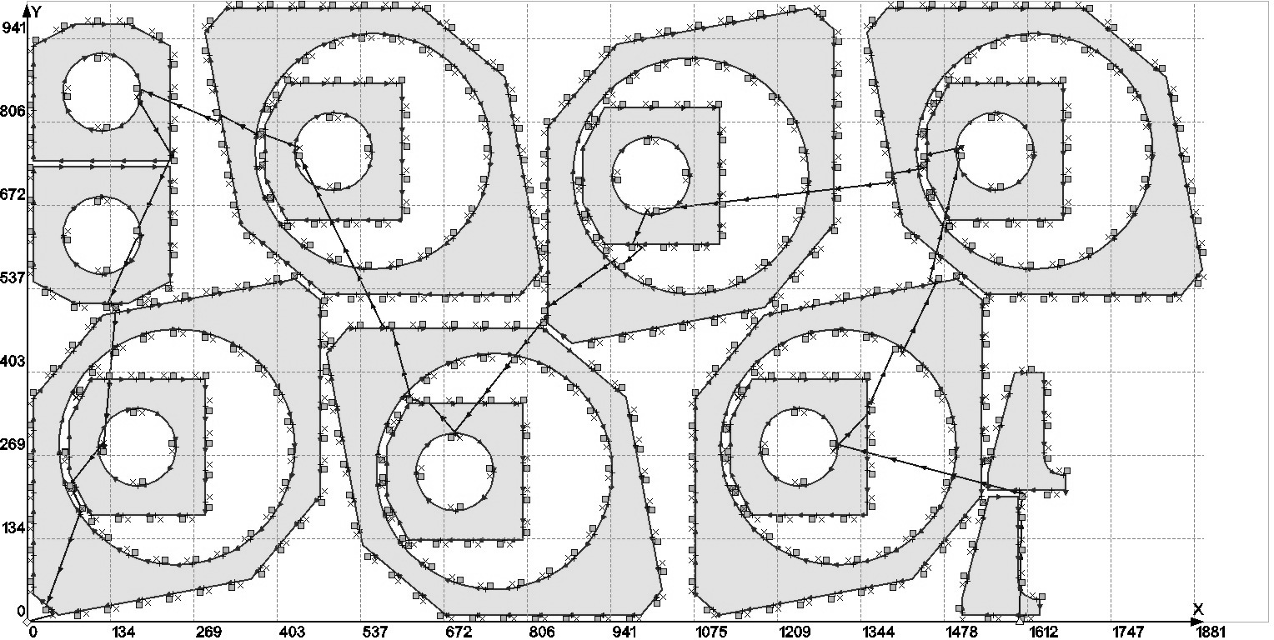
Модельный пример
Предполагается заданным раскройный план, предусматривающий резку тридцати контуров у 16 деталей; итак, в данном примере N = 30. Полезно ввести специальное понятие порта, включая в это понятие триплет, содержащий точку врезки, соответствующую ей точку выключения инструмента, а также точку начала реза. Точка выключения инструмента близка к точке врезки. В примере предполагается, что общее число точек врезки (по всем контурам) равно 508. Количество адресных пар, определяющих условия предшествования в данном примере равно 20. Имеются в виду пары индексов мегаполисов (по смыслу «отправитель» и «получатель»; условия предшествования предполагают перемещение во времени только в направлении от «отправителя» к «получателю»). Имеются в виду оговоренные в предыдущем разделе условия, связывающие резку внутренних контуров (и «внутренних» деталей) и резку внешнего контура у каждой детали.

Slide 6
Модельный пример
Для проведения вычислений использовался компьютер с процессором Intel i7-2630QM и 8 Гб оперативной памяти, работающий под управлением Windows 7 (64-bit). Программа разработана на языке C++, скомпилирована при помощи компилятора MinGW с использованием библиотеки Qt. Мегаполисы конструируются из точек врезки и точек выключения инструмента. Их упорядоченные пары образуют отношения, т.е. множества упорядоченных пар. Вместе с тем, с каждым мегаполисом удобно связать сейчас набор портов. Предполагается, что минимальное количество портов для мегаполиса равно 4 (при этом число «городов» мегаполиса равно 8), а максимальное количество портов для мегаполиса равно 34. Количество возможных точек старта (мощность множества упомянутого множества) равно 58. Они расположены на сторонах исходного прямоугольника с координатами углов (0,0), (0,1000), (1900,1000), (1900,0) равномерно с шагом 100 (по часовой стрелке). Точка финиша имеет координаты (0, 0). Все размеры даны в миллиметрах. Скорость холостого хода 500 мм/с, скорость реза 10 мм/с.
Предполагается, что внутренние работы определяются суммой времен перемещения в режиме реза (рабочего хода) от точки врезки до точки начала реза и от этой последней точки до точки выключения инструмента, а также значения штрафной функции. Для штрафной функции длина области завершения реза имеет значение 100 мм, ширина – 25 мм, пороговое значение 0,25. Если больше 25% площади области завершения реза приходится на пустоты в металле или на пространство за пределами листа, то штрафная функция имеет значение 1000000, иначе 0.
В ходе счета получено значение экстремума 67,555. Время счета 51 мин. 58 сек. Координаты точки старта (1600 мм, 0 мм).

Slide 7
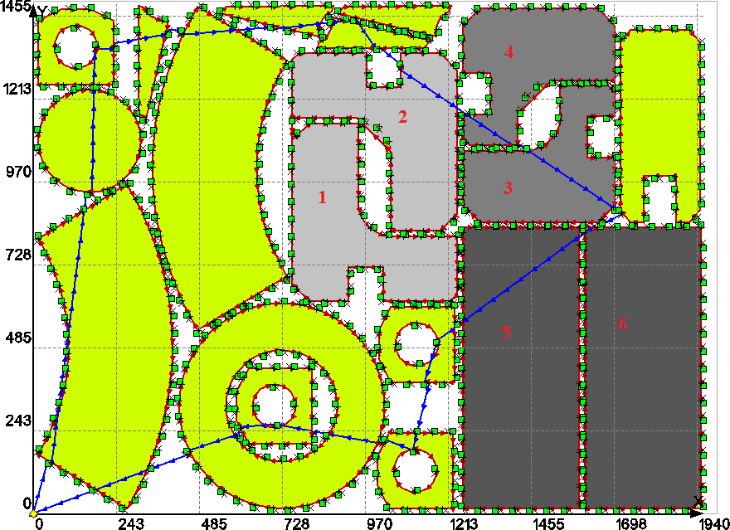
Модельный пример
Пример расчета оптимальной траектории инструмента при резке 19 деталей, заданных 24-мя контурами. Для пар деталей, отмеченных цифрами 1–2, 3–4, 5–6 были сформированы три отдельных мегаполиса, всего 21 мегаполис. Расчет оптимальной точки старта в данном примере не производился.
Модель мегаполисов применима и при использовании нестандартных техник резки, в частности, т.н. мульти-контурной резки, которая предполагает использование только одной точки врезки для вырезки двух и более контуров внутри одного сегмента резки. Под сегментом резки подразумевается траектория рабочего хода инструмента между точкой врезки и соответствующей ей точкой выключения инструмента.
Следует отметить, что описанная математическая модель позволяет получать на обычном персональном компьютере точные варианты решения для задач маршрутизации инструмента машин листовой резки с ЧПУ для раскройных карт, содержащих 30 и более деталей. Заметим также, что применение алгоритмов, которые бы обеспечивали достижение глобального экстремума при решении подобных задач реальной размерности, не описано в научных публикациях.

Slide 8
Структура алгоритма
1. Построение существенных списков заданий
Для целей снижения вычислительной сложности удается использовать условия предшествования. Реализация данной процедуры связана прежде всего с тем, что насчитывание всего массива значений функции Беллмана подменяется построением некоторых ее слоев и первым шагом в этом направлении является исключение из рассмотрения некоторых списков заданий. Остающиеся после данного исключения списки называем существенными; соответствующее свойство, определяющее существенность, связано с условиями предшествования. Семейства существенных списков ранжируются по мощности, получающиеся подсемейства реализуются посредством итерационной процедуры, которая доставляет все семейство существенных списков.

Slide 9
Структура алгоритма
2. Построение слоев пространства позиций
Позициями называем упорядоченные пары, элементами которых являются всякий раз состояние, определяющее положение инструмента, и список заданий, подлежащих исполнению. Позиции являются аргументами функции Беллмана (данная функция определена на пространстве позиций). В целях экономии вычислений в пространстве позиций выделяем систему взаимосвязанных слоев и ограничиваемся использованием в качестве аргументов функции Беллмана только позиций из упомянутых слоев.
Эффект применения слоев связан с условиями предшествования. Итак, эти условия используются «в положительном направлении» в смысле снижения вычислительной сложности

Slide 10
Структура алгоритма
3. Построение системы слоев функции Беллмана
На основе уравнения Беллмана (вид которого нам теперь известен) конструируем систему преобразований, действующих на функции, определяемые на слоях пространства позиций. Простейший (терминальный) слой определяется терминальной компонентой аддитивного критерия, а далее «включается» рекуррентная процедура, имеющая своей логической основой уравнение Беллмана.
Функции, реализуемые данной процедурой, являются сужениями нашей основной функции Беллмана. В частности, последний этап упомянутой рекуррентной процедуры определяет экстремум задачи маршрутизации с фиксированной точкой старта. Это позволяет прооптимизировать точку старта, что определяет содержание следующего этапа

Slide 11
Структура алгоритма
4. Оптимизация точки старта
После реализации последнего слоя функции Беллмана, отвечающего полному списку заданий, мы располагаем зависимостью экстремума задачи от точки старта. Минимизируя эту зависимость (а это - совсем несложная процедура), мы определяем глобальный экстремум и оптимальную (по результату) точку старта

Slide 12
Структура алгоритма
5. Построение оптимального решения
Фиксируем оптимальную точку старта, найденную на предыдущем этапе. Далее, используя стандартную в теории ДП процедуру пошагового выбора индексов и упорядоченных пар с элементами в виде точек врезки и точек выключения инструмента, определяем допустимое решение, оптимальное для данной точки старта. Дополняя этой точкой полученное решение, реализованное в виде упорядоченной пары маршрут-траектория, получаем оптимальный маршрутный процесс. В частности, в первом примере такой процесс был построен и указана оптимальная точка старта. Во втором примере, как отмечено выше, оптимизация точки старта не осуществлялась.

Slide 13
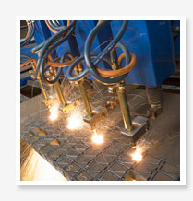
Институт математики
и механики
им. Н.Н. Красовского
Спасибо за внимание!
Станислав Уколов
Институт новых материалов и технологий, Уральский федеральный университет
s.s.ukolov@urfu.ru
ХVI-й Всероссийская
научно-практическая конференция
«Перспективные системы и задачи управления»
5 - 9 апреля 2021
Домбай

